Slide 1
GGY313
DOĞAL VE KÜLTÜREL KORUNAN ALANLAR VE YÖNETİMLERİ
Doç. Dr. Yeşim TANRIVERMİŞ
Ankara Üniversitesi UBF Gayrimenkul Geliştirme ve Yönetimi Bölümü

Slide 2
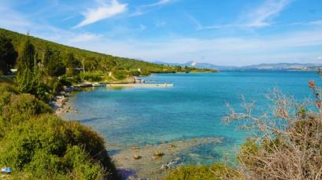
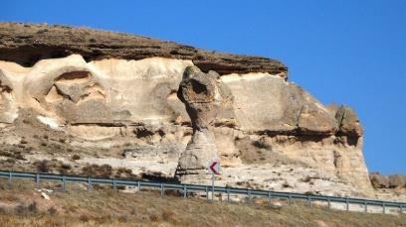
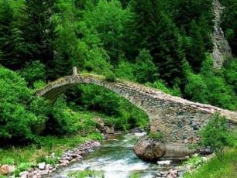
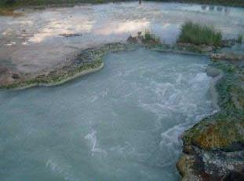
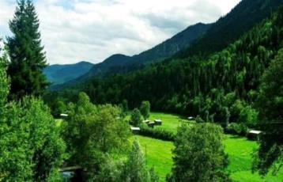
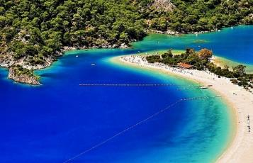
DÜNYA VE TÜRKİYE’DE ÖRNEK KORUMA YAKLAŞIMLARI
Dünyadaki devletler ve hükümetler toplumsal bilinci artırmak, kaynakları korumak ve muhafaza etmek amacıyla çeşitli koruma politikaları geliştirmiştir.
Sürdürülebilir kalkınma anlayışında, sürekli kullanma-koruma ilkesine bağlı kalarak, doğal faktörlerin insanlar tarafından bu yükü kendi kendine kaldırabileceği kadar kullanılmasını sağlamak ve gerekli önlemleri almak amacını taşıyan günümüz anlamında sistemli doğa koruma bilinci, Dünya genelinde 1960’lı ve 1970’li yıllarda oluşmaya başlamıştır (Yücel ve Babuş 2005).
Dünyada tarihi çok eskilere dayanan doğa koruma çalışmaları, Türkiye tarafından yüzyıla yakın bir süre sonra gündeme alınmıştır. Uzun yıllar boyunca korunan alanların tespiti ve ilanı gerçekleştirilmiş, ancak uygulamada eksiklikler yaşanmıştır (Yeşil 2016).

Slide 3
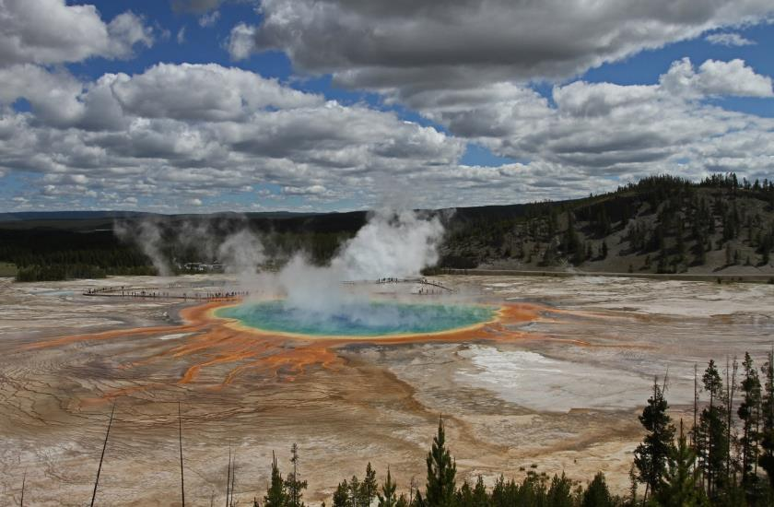
DÜNYADA ÇEVRE KORUMA ANLAYIŞI
İngiltere’de 1865 yılında ilk doğa koruma dernekleri kurulmuş, 1869 yılında avlanma nedeniyle sayılarında azalma görülen kuşları korumak amacıyla İngiliz Ornitologlar Birliği kurulmuştur. ABD’de 1872 yılında Yellow Stone Bölgesi’nin flora, fauna, jeolojik yapısı ve gayzerlerin yarattığı estetik görüntülerinin gelecek kuşaklara bırakılacak miras olduğu düşünülerek, bu alanı korumak için yasal düzenleme yapılmış ve bu uygulama milli park kavramını ortaya çıkarmıştır. Bu tarihten sonra milli park çalışmaları bütün ülkelerde hızla yayılmış, 19. yüzyılın sonlarında farklı ülkelerde koruma alanları ile ilgili yasal düzenleme yapılarak milli park dışında başka koruma statülerinin de ortaya çıkması sağlanmıştır.
Yellowstone Milli Parkı, ABD

Slide 4
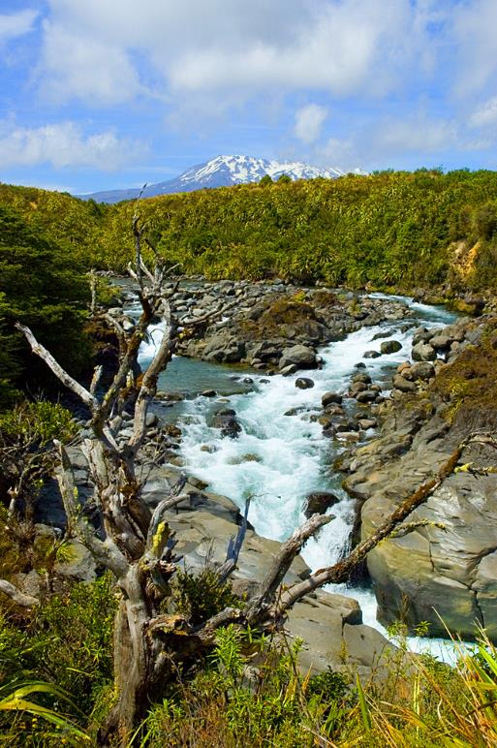
DÜNYADA ÇEVRE KORUMA ANLAYIŞI
Bu dönemde Yeni Zelanda’da üç milli park ilan edilmiştir.
Doğa koruma, Macaristan’ın öncülüğünde ilk defa uluslararası düzeyde ele alınmış ve 1892 yılında doğa koruma alanında politik eylemi hedefleyen ilk sivil toplum örgütü olan Sierra Club kurulmuştur. 1905 yılında kuşların korunması amacıyla National Audoban Society kurulmuştur.
1908 yılında ABD’de Ulusal Nehir ve Limanlar Kongresi’nde su kirliliği üzerinde durulmuş ve bu kongre 1909-1912 yıllarında düzenlenen Ulusal Koruma Kongrelerine öncülük etmiştir.
Mahuia Nehri , Tongariro Milli Parkı, Yeni Zelenda

Slide 5
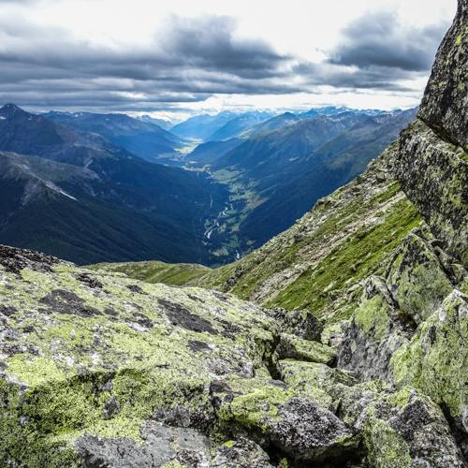
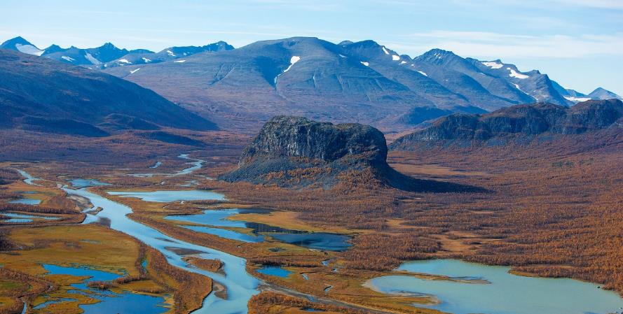
DÜNYADA ÇEVRE KORUMA ANLAYIŞI
1909 yılında İsviçre Doğa Koruma Derneği ve İsveç Doğayı Koruma Topluluğu ve 1912 yılında İngiltere’de Doğal Rezervleri Teşvik Topluluğu kurulmuştur. ABD’de1916 yılında Milli Parklar Kanunu kabul edilmiştir (Tazebay 1997, Aliefendioğlu ve Tanrıvermiş 2011).
Avrupa’nın ilk milli parkı olan Sarek 1909 yılında İsveç’te kurulmuştur.
İsviçre Milli Parkı
Sarek Milli Parkı/İsveç

Slide 6
ABD’de Ulusal Tahsise ayrılmış alanlardaki Kategoriler ve miktarları
Çevre Sistemi | Devlet Koruma Alanı | Doğal Hayatı Koruma Mutlak Alanı
Vahşi Yaşam Yönetim Alanı | Belediye Koruma Alanı | Devlet Ormanı
Şahsa Ait Koruma Alanı | Devlet Rekreasyon Alanı | Rekreasyon Alanı
Koruma İrtifakı | Yerel Parklar | Korumaya Alınmış Arazi
Şahsa Ait Koruma Altındaki Arazi | Yerel Koruma Alanı | Arazi Koruma Programı
Yerel Koruma Alanları | Bölge (ilçe) Parkı | Yağış Koruma Alanı
Doğal koruma Alanı | Ormanlar | Devlet Denizel Koruma Alanı
Devlet Parkı | Yabani ve Manzaralı Milli Nehirler | Plaj
Tabii Saha | Yerel Rekreasyon Alanları | Ayrılmış Bölge
Devlet Yaban Yaşam Yönetim Alanı | Kısıtlayıcı Madde (DOD-DOE) | Diğer Şahsa Ait olan veya Bilinmeyen Alanlar
Bakir Alan | Bilimsel ve Doğal Alan | Arazi Koruma
Doğa Koruma Alanı | Sığınma Alanı | Şehir Parkı
Koruma Alan | Açık Arazi | Milli Park
Kırlık Bölgelerde Çalışma Alanları | Mutlak Koruma Alanı | Devlet Doğal Yaşam Alanı
Doğal Araştırma Alanı | Arazi ve Su Rezervi | Ulusal Anıt
Milli Yaban Hayat Sığınağı | Devlet Kaynak Yönetim Alanı | Orman Muhafaza Alanı
Milli Tabii Saha | İlçe Yönetim Alanı | Yönetim Alanı
Kritik Çevre Alanı | Jeolojik Alan | Sulak Alanlar
Yaban Hayatı Alanı | Su Kuşu Koruma Alanı | Baraj Gölü
Geçit Hakkı | Şahsa Ait Rekreasyon ve Eğitim Alanı | Yerel Arazi Koruma

Slide 7
ABD’de Bölgesel Tahsise ayrılmış alanlardaki Kategoriler ve miktarları
KORUMA ALANLARI YÖNETİMİNDE DÜNYA ÖRNEKLERİ
Kategoriler | Miktar
Özel Koruma Alanı (Kartagena Sözleşmesi) | 4
ABD’de Uluslararası Tahsise ayrılmış alanlardaki Kategoriler ve miktarları
Sıra No | Kategoriler | Miktar
1 | Dünya Mirası Alanı (doğal ve karma) | 13
2 | UNESCO – MAB Biyosfer Alanı | 43
3 | Ramsar Alanı, Uluslararası Öneme sahip Sulak Alanlar | 37
^{[1]} Man and the Biosphere Programme

Slide 8
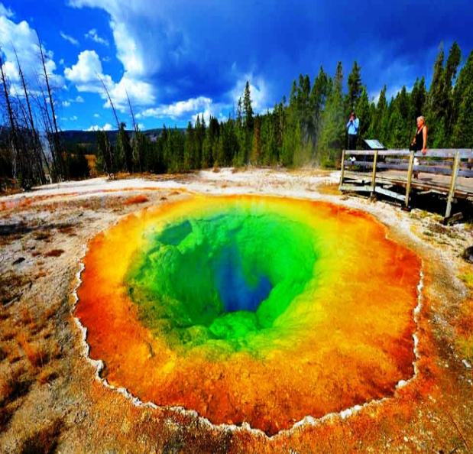
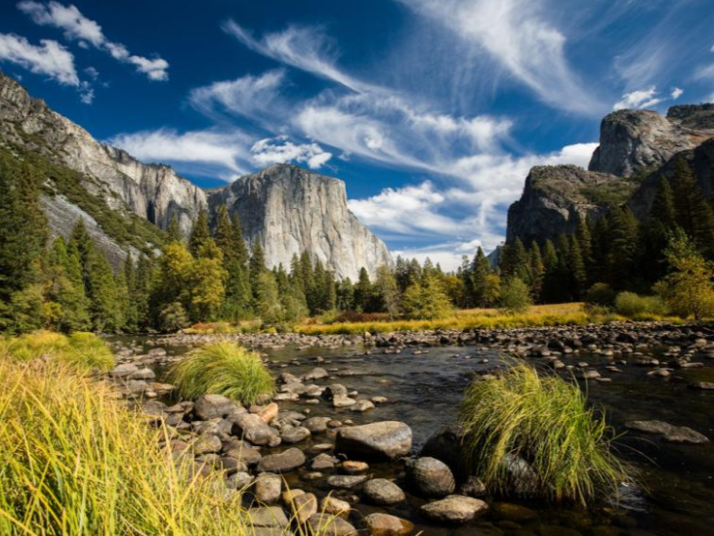
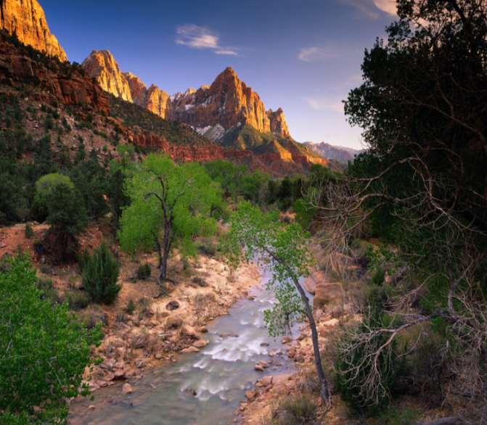
KORUMA ALANLARI YÖNETİMİNDE DÜNYA ÖRNEKLERİ ABD ÖRNEĞİ
Yellowstone Milli Parkı
Yosemite Milli Parkı
Zion Ulusal Parkı

Slide 9
KAYNAKLAR
Çevre ve Orman Bakanlığı Korunan Alan Planlaması ve Yönetimi, Biyolojik çeşitlilik ve Doğal Kaynak Yönetimi Projesi Deneyimi, Ankara, 2007.
Ekolojik Sorunlar ve Çözümleri, N. Çepel, TÜBİTAK Popüler Bilim Kitapları, Ankara,2003.
Kuş Araştırmaları Derneği, Doğa Korumacının El Kitabı. Editör: Tansu Gürpınar, 2007.
Kültür ve Turizm Bakanlığı-Teftiş Kurulu Başkanlığı, Bakanlık Mevzuatı, Kültür Varlıkları ve Müzeler Genel Müdürlüğü İle İlgili Mevzuat, İlke Kararları, 2012.
Orman’da Doğa Koruma A.H. Çolak, Milli Parklar ve Av-Yaban Hayatı Genel Müdürlüğü Yayını, Ankara, 2001.

